Slide 1
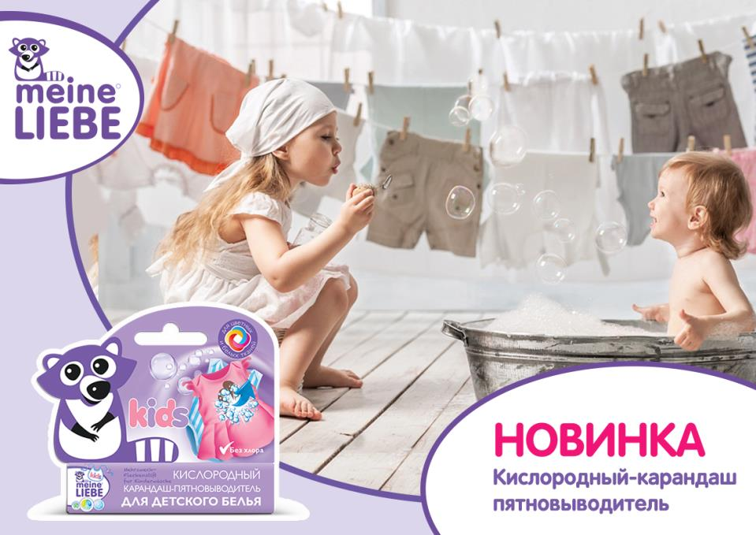

Slide 2
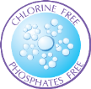
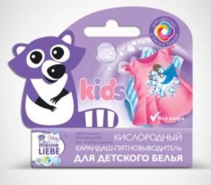
Пятновыводители. Источники роста.
Детские товары относятся к приоритетным расходам семей
Однако кризис стимулирует рациональность потребления, сокращение покупок вещей, бережливое использование приобретенного.
Предпочтет сохранить, «спасти» ранее купленную вещь
Предпочтет универсальный способ выведения пятен
Безопасность – важный критерий выбора.
Аллергия – распространенный спутник деток в мегаполисах.
Тенденция потребления средств без фосфатов, хлора,
пр. агрессивных компонентов. Выбор ЭКО продуктов.
Детский ассортимент для стирки Meine Liebe признан потребителями за качество и безопасность, естественный растущий спрос во всех каналах продаж.
Формула на основе OXIэффекта (кислородного пятновыведения) – знакомый и безопасный способ борьбы с пятнами.
В организованной рознице наиболее распространены следующие формы пятновыводителей – порошок/спрей/жидкий/мыло.
Альтернативная форма продукта выделяет его для потребителя.
Доверие к бренду в категории
Безопасно для детей и вещей
Оригинальная форма продукта
Универсальность применения
Эффективность для самых
распространенных загрязнений и
спасения любимых вещичек

Slide 3
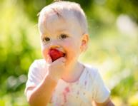
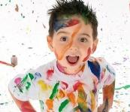
НОВИНКА! Кислородный карандаш-пятновыводитель
для детского белья
Безопасное средство для предварительного и деликатного выведения пятен с детского белья
На основе натурального кислородного отбеливателя
Эффективно справляется с характерными пятнами малышей и подросших деток: от детского питания, фруктов и ягод (вкл. детские пюре), соков, чая, какао, травы, ручки, красок, йода, зеленки, крови, специфических детских загрязнений.
Бережен к тканям, безвреден для цветных и деликатных изделий
Компактный размер для удобства хранения и использования вне дома
ДОПОЛНИТЕЛЬНЫЙ СВОЙСТВА :
Полностью выполаскивается из тканей
Для особо стойких загрязнений допустимо повторное применение
Вес – 35 г.
РРЦ: 199 руб.
Биоразлагаемый состав Не содержит хлора,фосфатов и агрессивных химикатов.

Slide 4
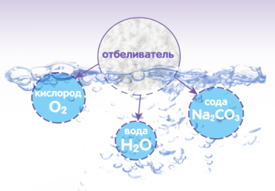
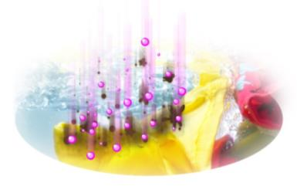
Принцип действия
Состав/Zusammensetzung: 15-30% кислородсодержащие отбеливатели, 5-15% анионные ПАВ, вспомогательные вещества/ 15-30% Oxygen-based bleaching agents, 5-15 % Anionic surfactants, additional components.
Кислородный отбеливатель - безопасный для человека и природы экологически чистый отбеливатель.
Основное действие – разрушение загрязнения. Попадая на мокрую поверхность пятна, компонент вступает в активную химическую реакцию – выделяет пузырьки газа и образует пену, таким образом разрушает структуру загрязнения, отделяет частицы загрязнения от ткани + обеспечивают загрязнение.
Процесс безопасен для ткани и химически закрепленных в ней красителей.
ПоверхностноАктивныеВещества помогают удалять загрязнения. Каждая мицелла ПАВ’а захватывает частичку загрязнения и при дальнейшем соприкосновении с водой уносит с собой.

Slide 5
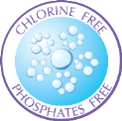
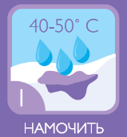
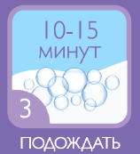
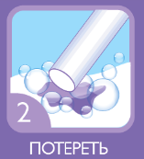
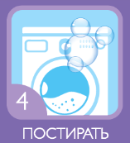
Инструкция по
применению
- Освободить кончик карандаша от защитной пленки
Основательно намочить ткань в области пятна теплой водой (40-50 C).
Для особенно стойких пятен, при повторном применении – увеличить температуру воды.
Подождать 10-15 минут.
Пузырьки газа начнут разрушать структуру пятна и обесцвечивать его.
Необходимо, что пятно побледнело. В противном случае – потереть на руках, более насыщенно нанести средство повторно.
Потереть карандашом по поверхности пятна. Необходимо приложение некоторого усилия.
Должно быть видно средство на поверхности пятна.
Для сложных/застарелых пятен рекомендуется также потереть на руках ткань в области пятна.
Постирать в стиральной машине или вручную.
ПАВы при контакте с водой «смоют» обесцвеченные частицы загрязнения с тканей.
- После использования протереть карандаш сухой тканью

Slide 6
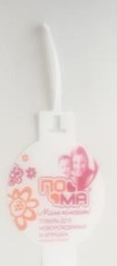
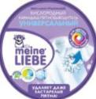
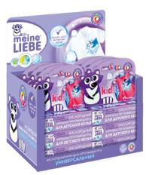
Презентация
в точке продаж
КРЮЧКИ, НАКОПИТЕЛИ
Наличие еврослота позволяет разместить продукт на крючках.
Благодаря удобной форме упаковки продукт может быть размещен в накопителях.
СТРИП-ЛЕНТА на 12 шт
Для размещения в прикассовой зоне, на обрешётках и пр.вертикальных поверхностях:
Отверстие еврослот
Хомут (предусмотрен технологически)
ШОУ- БОКС*
Картонная групповая упаковка, трансформи-рующаяся на полке в презентационный бокс.
Вместимость – 24 штуки.
Стрип-лента длительного использования.
Min количество на 1 магазин –
2 штуки 1 вида.
Отгружается как оборудование/ рекламн материал.
* Предварительное изображение, в стадии разработки

Slide 7
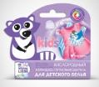
Презентация в ТОЧКЕ ПРОДАЖ.
СТРИП-ЛЕНТА
Задачи оборудования:
Организация выкладки без использования полочного пространства магазина
Дублирующая (дополнительная) полочную выкладка.
Ожидаемая min эффективность при размещении в зале +15-20% продаж.
Приоритетные места размещения:
Зона продаж категории «стирка» - порошки, гели для стирки
Зона продаж одежды
Прикассовая зона
Вместимость продукта - 12 штук
Материал/Габариты
Материал – пластик. Многоразовое, длительное использование.
2 варианта крепления: Отверстие еврослот и Хомут (образует петлю-подвес, позволяет закрепить за обрешетку, подвесить)
Размеры - Длина 88 см Ширина топпера 14 см Ширина ленты 3,3 см/с продуктом 8,5 см
Особенности транспортировки
Поставляется в плоском разложенном виде. Упаковка в стретч-пленку по 2 штуки.
Длина в плоском виде (с расправленным хомутом) – 98 см.
Условия отгрузки
Мин отгрузка – 2 штуки (1 упак в стретч). Кратность отгрузки – 2 штуки.
Отгрузка только в случае отгрузки товара. Мин количество товара на 2 стрип-ленты = 24 шт.
Замена в ТТ по потребности. (планово 2 раз в год)

Slide 8
Логистические параметры
Товар:
Артикул | Наименование | Штрих-код | Групповая упаковка, вме-стимость, шт | Разрешительная документация | РРЦ
ML31132 | MEINE LIEBE Кислородный карандаш-пятновыводитель для детского белья | 4260429990412 | 48* | Отказное письмо и СГР | 199,00 ₽
* Групповая упаковка будет сокращена до 24 штук, после введения шоу-боксов. Начало 2017 г.
Оборудование:
Артикул | Полное наименование | штрих код штуки | ШК упаковки из 2 шт
ML52203 | Meine liebe стрип-лента кар.пятновыв. ДЕТСКИЙ | 4602006221074 | 4602006221081

Slide 9
Приложение 1
Конкурентное окружение
Сравнение составов

Slide 10
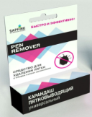
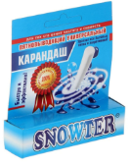
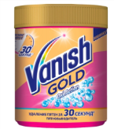
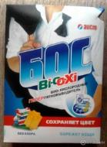
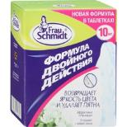
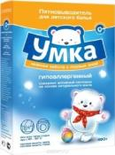
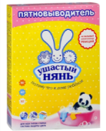
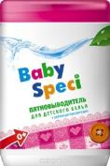
Конкурентное окружение.
Сравнение составов
Состав:
Сульфанол, перкарбонат натрия, сульфат натрия, триполифосфот , специальные добавки.
Эффективная, но агрессивная (с потенциалом повреждения ткани) формула. Сульфанол - устаревший компонент, неочищенный с примесями ПАВ (агрессивный), триполифосфот – ФОСФАТ.
Vanish Gold Oxi Action
Состав: 30% и более: кислородосодержащий отбеливатель, менее 5% неионогенные и анионные ПАВ, цеолиты, энзимы, ароматизатор. Схожий принцип действия – комплекс кислородосодерж отбеливателя и ПАВ. Дополнительное усиление –цеолиты (смягчение воды) и энзимы (расщепляют природные загрязнения).
БОС
Состав: <5% фосфаты, неионогенные ПАВ, силикат натрия, поликарбоксилаты, ТАЭД, фосфонаты; 5-15% анионные ПАВ; 15-30% кислородосодержащий отбеливатели.
Устаревшая формула стирального порошка с усиленной функцией пятновыведения.
Агрессивные компоненты - силикаты
Пятновыводитель детский “Умка”
Состав: кислородсодержащий отбеливатель (более 15%), сульфат натрия (более 15%), силикат натрия (5-15%), менее 5% мыло, оптический отбеливатель, отдушка, ингибитор переноса красителя.
Эффективная, но небезопасная формула. Силикат натрия – пылящий компонент, может вызвать аллергию
Frau Schmidt
Состав: Пероксид карбоната натрия, поликарбоксилаты, TAED, ПАВ, энзимы, отдушка
Эффективная формула кислородного пятновыводителя, усиленная энзимами
Пятновыводитель Ушастый нянь
Состав: кислородосодержащий отбеливатель (>30%), сульфаты (15 - 30%), АПАВ (5 - 15%), НПАВ (<5%), фосфаты (<5%), карбонаты (5 - 15%), силикаты (5 - 15%), поликарбоксилаты (<5%), фосфонаты (<5%), энзимы, оптический отбеливатель, отдушка.
Формула порошка с активной функцией пятновыведения за счет большого количества отбеливателя и ФОСФАТОВ.
Пятновыводитель для детского белья "BabySpeci"
Состав: более 30% отбеливатель на кислородной основе; менее 5% неионные ПАВ; активатор отбеливателя (TAED), энзимы (амилаза, протеаза, липаза, целлюлаза).
Вес: 500 г.
Энзимы – расщепляют белковые, углеводные, жировые загрязнения.
Хорошая, эффективная формула пятновыводителя

Slide 11
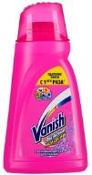
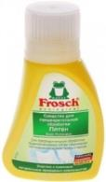
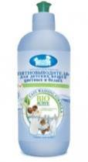
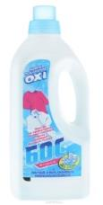
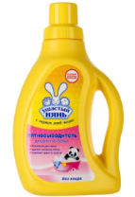
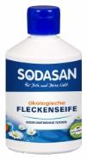
Конкурентное окружение.
Сравнение составов. Жидкие
Vanish Oxi Action
Состав: 5% или более, но не менее 15% кислородосодержащий отбеливатель,неионогенные и анионные ПАВ менее 5%, фосфонаты, ароматизатор, гексилкорричный альдегид, d-лимонен.
Схожий принцип действия – кислородосодержащий отбеливатель+ПАВ. Фосфонаты усиливают.
Frosch
5-15% неионогенные ПАВ, мыло, <5% анионные ПАВ, оптические отбеливатели, энзимы, ароматизирующие добавки. Прочие компоненты: пищевые красители, марсельское мыло.
Химически слабый состав –отсутствует расщепитель/растворитель загрязнения. Не справится с сильными загрязнениями
Наша мама для детских белых и цветных вещей
Состав: >30% неиногенные ПАВ, 15-30% анионные ПАВ, комплексо- образователь, экстракт мыльного ореха, консервант, отдушка
Состав хорошего геля для стирки
Средство "Бос"
Состав: <5,0% неионогенный ПАВ, фосфат, 15% - 30% кислородосодержащий отбеливатель. Дополнительно: ароматизатор, краситель.
Эффективная формула на основе кислорода, но усиленная агрессивными фосфатами.
Ушастый нянь
Состав: кислородосодержащий отбеливатель (5 - 15%), АПАВ (<5%),НПАВ (<5%), фосфаты (<5%), динатриевая соль ЭДТА (<5%), парфюмерная композиция, гексилциннамаль.
Эффективная, но агрессивная формула
Sodasan
Состав:> 30% воды, 15-30% органическое растительное масло *, <5% спирт (этанол), желчь крупного рогатого скота, глицерин, цитрат *, хлорофилл, эфирные масла.
Эффективная формула - желчь, полученная из животного, -удаляет жировые пятна, спирт помогает удалять органические загрязнения, мыло помогает удалять пятна, т.к. имеет высокий (щелочной )уровень рН. Лучше использовать в перчатках.
Dr. Beckmann
Эффективные формулы для каждого типа загрязнений.

Slide 12
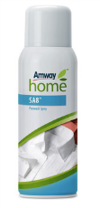
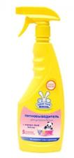
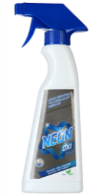
Конкурентное окружение.
Сравнение составов. Спреи.
Ecover
Состав: 30% вода, 5-15% неионные ПАВ, 5% анионные ПАВ, поваренная соль, лимонная кислота, энзимы, ароматизатор (тип: лаванда; содержит линалоол), консервант (0,02%): 2-бром-2-нитропропан-1,3-диол. Сочетание ПАВ и энзимов. Эффект зависит от энзимов; энзимы удаляют природные загрязнения, для «искусственных» (напр. ручка) необходим кислородный отбеливатель либо агрессивный ПАВ)
Amway
Состав: Linear Alkyl Benzene, Pareth-23-7, Isobutane, Propane, Propylene Glycol, Fragrance
Эффективно справится с пятновыведением, состав агрессивен. Содержит сильный агрессивный ПАВ – алкилбензен, токсичный для водной среды, вредно вдыхать – требуется защита органов дыхания при использовании.
Cotico
Состав: деминерализованная вода, НПАВ 5-15%, функциональные добавки <5%, растворители <5%, Д-лимонен <5%, консервант <5%.
Не известна природа растворителя, если это эффективный компонент – то эффект пятновыведения будет хорошим. Отсутствует иные расщепители/ растворители загрязнений.
Ушастый нянь
Состав: вода, органический растворитель, НПАВ(<5%), энзимы, смачиватель, консервант, отдушка
Потенциально хорошая эффективность
Бос OXI SPRAY
Состав: <5% комплексообразователь, поликарбоксилат, кислородосодержащий отбеливатель, 5-15% неиногенный ПАВ. Дополнительно: ароматизатор, краситель
Мягкий состав – % невысокий процент ввода отбеливателя и ПАВ. Въевшиеся, застарелые пятна, вероятно, удалит только после нескольких применений
Neon OXI Spray универсальный
Состав: менее 5% анионные и неионогенные ПАВ, менее 2% отдушка, менее 5% запатентованные активаторы.
Вероятно активатор явл кислородосодержащим пятновыводителем. % ввода небольшой.
Въевшиеся, застарелые пятна вероятно удалит только после нескольких применений.

